Slide 1
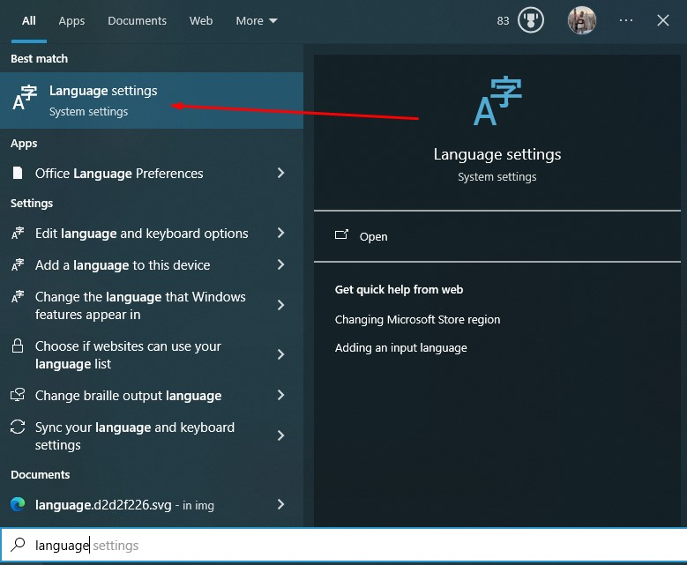

Slide 2
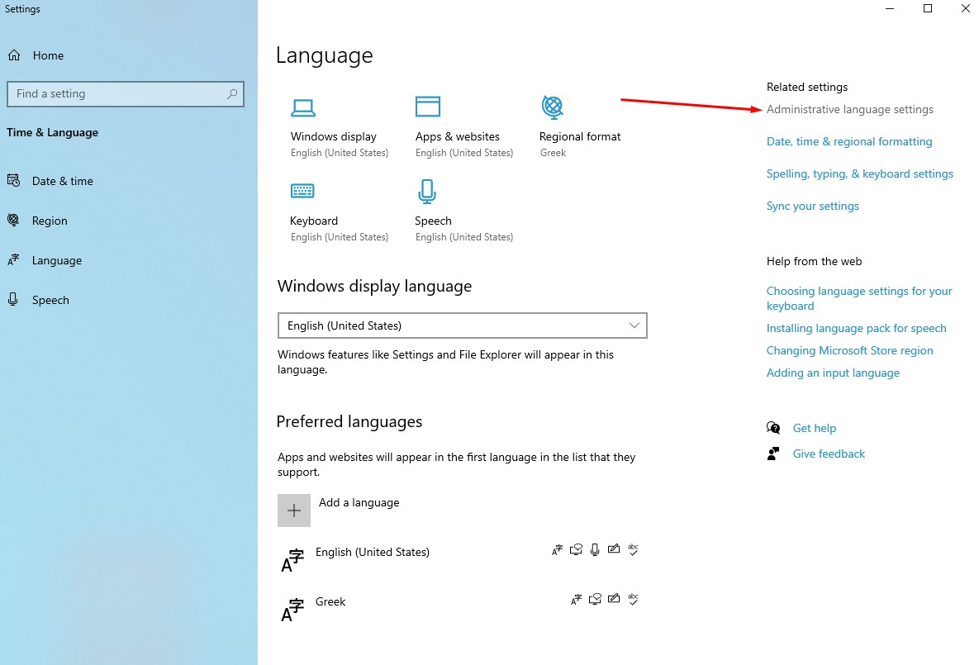

Slide 3
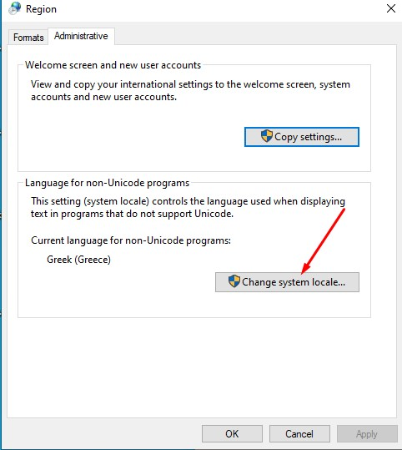

Slide 4
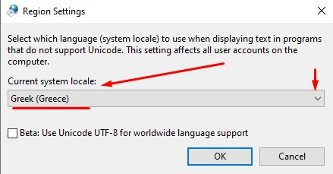
Ελέγξετε αν στο πεδίο Current system locale υπάρχει επιλεγμένο το Greek.
Αν έχετε Ελληνική έκδοση θα σας λέει Έλληνικά

